Slide 1


Toán
Chủ đề 5: Một số đơn vị đo độ dài,
Khối lượng, dung tích, nhiệt độ.
Bài 32: Mi-li-lít

Slide 2
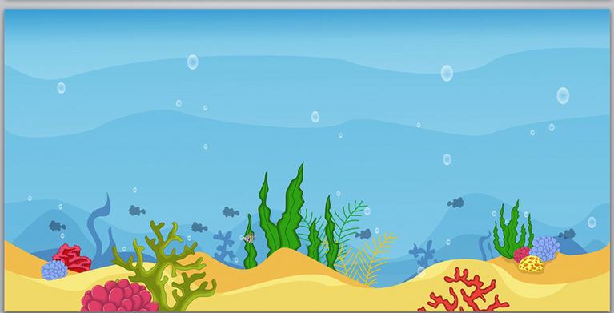

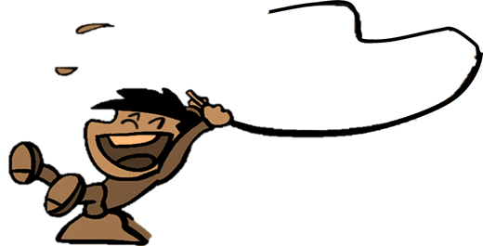











TRÒ CHƠI CÂU CÁ
3 g
3
1
2
4

Slide 3
KHÁM PHÁ

Slide 4

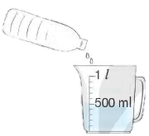
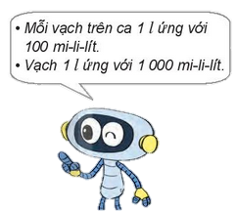
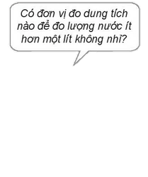

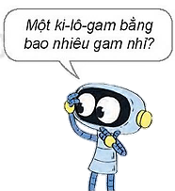
Lượng nước ban đầu trong chai
là 500 mi-li-lít.

Slide 5
- Mi-li-lít là một đơn vị đo dung tích.
Mi-li-lít viết tắt là ml.
1 l = 1 000 ml.

Slide 6
HOẠT ĐỘNG

Slide 7
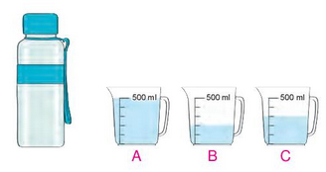
  Bài 1: Số ?
Rót hết nước từ bình sang 3 ca (như hình vẽ).
a) Ca A có 500 ml nước, ca B có ml nước, ca C có ml nước.
b) Lúc đầu, lượng nước trong bình có là ml.
?
300
200
?
?
1 000

Slide 8
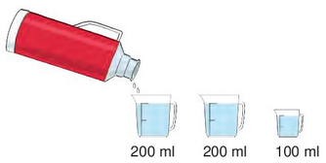
  Bài 2: Số ?
Trong phích có 1 l nước. Rót nước ở phích sang 3 ca (như hình vẽ).
a) 1 l = ml.
b) Sau khi rót, lượng nước còn lại trong phích là ml.
?
1 000
500
?

Slide 9
LUYỆN TẬP

Slide 10

  Bài 1: Tính (theo mẫu):
a) 120 ml – 20 ml
= ml.
b) 12 ml x 3
= ml.
100
36

Slide 11
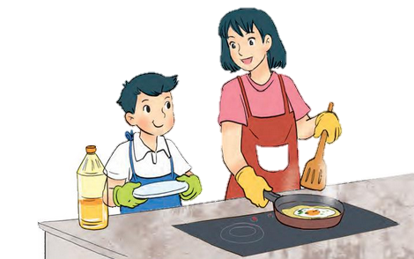
  Bài 2:
Một chai dầu ăn có 750 ml dầu. Sau khi mẹ đã dùng để nấu ăn thì trong chai còn lại 350 ml dầu. Hỏi mẹ đã dùng bao nhiêu mi-li-lít dầu để nấu ăn?
Bài giải:
Mẹ đã dùng số mi-li-lít dầu để nấu ăn là:
750 – 350 = 400 (ml)
Đáp số: 400 ml.

